Slide 1
UNIA EUROPEJSKA

Slide 2
Co to jest unia europejska?
Unia Europejska powstała 1 listopada 1993 roku w wyniku dążeń do pokojowego współistnienia i współpracy krajów europejskich.
Proces integracji, czyli tworzenia wspólnoty europejskiej rozpoczął się po II wojnie światowej wraz z powstaniem Europejskiej Wspólnoty Węgla i Stali w 1952 roku oraz utworzeniem Europejskiej Wspólnoty Gospodarczej w 1958 roku.
Unia Europejska jest następstwem rozszerzania wcześniejszych organizacji europejskich i kolejnym etapem współpracy krajów Europy.
Polska do Unii Europejskiej przystąpiła w 2004 roku.
Obecnie w skład Unii Europejskiej wchodzi 27 państw.

Slide 3

Wspólne wartości państw należących do unii Europejskiej:
Wolność
Demokracja
Prawa człowieka
Solidarność
Bezpieczeństwo
Partnerstwo

Slide 4

Flaga
Unii Europejskiej
Na fladze przedstawiony jest okrąg złożony z dwunastu złotych gwiazd na błękitnym tle. Gwiazdy symbolizują jedność, solidarność i harmonię pomiędzy narodami Europy.

Slide 5
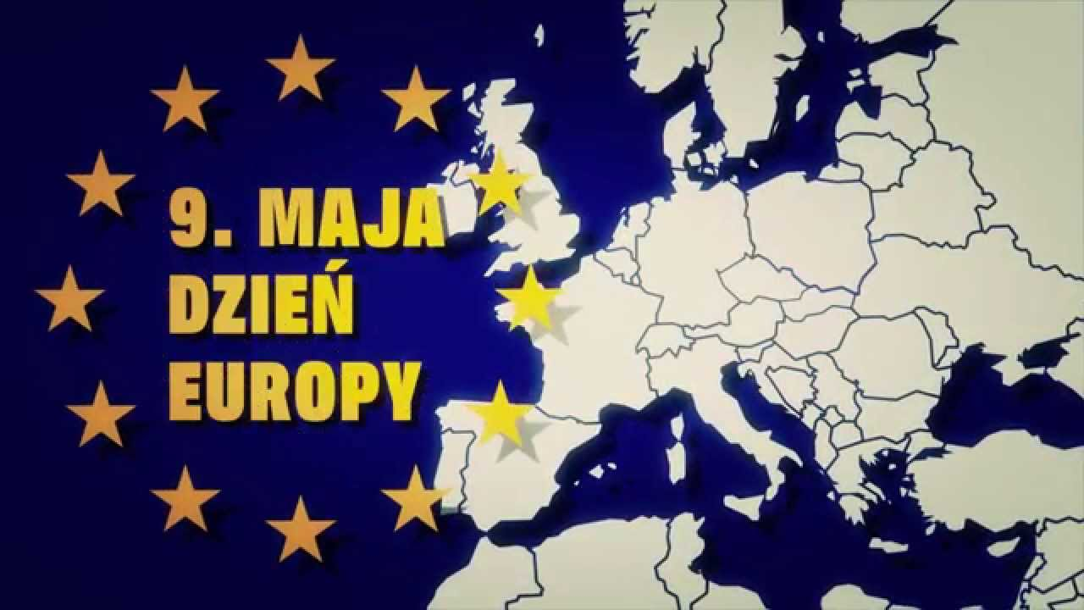
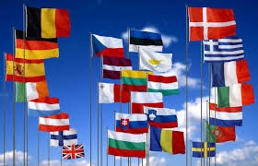
9 maja – dzień europy

Slide 6

Zjednoczona w różnorodności
Motto Unii Europejskiej

Slide 7
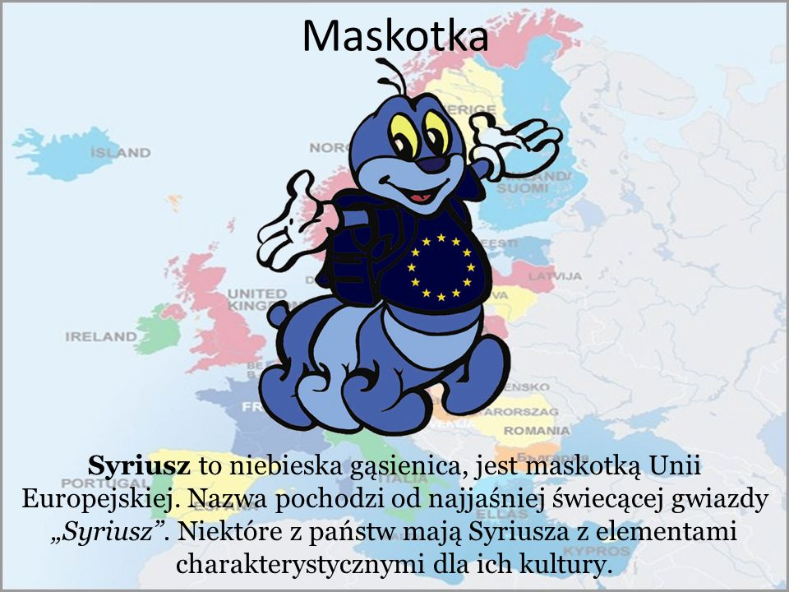
syriusz
Maskotka Unii Europejskiej

Slide 8

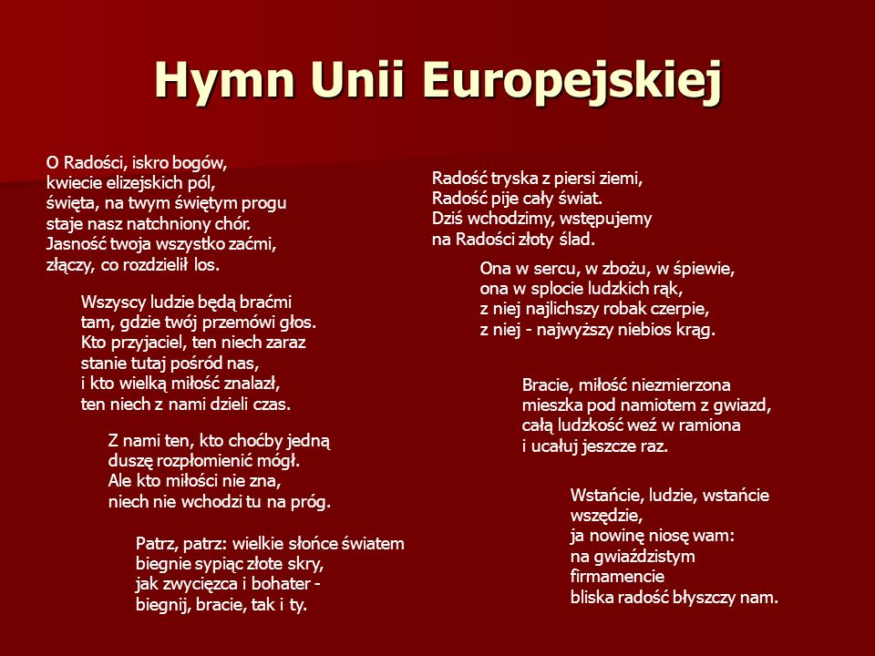
Oda do radości
Autor tekstu: Fryderyk Schiller
Kompozytor: Ludwik van Beethoven

Slide 9
Dziękuję za uwagę ☺
Materiały wykorzystane w prezentacji pochodzą z zasobów Internetu (w dużej części z Wikipedii).
Dorota Nowek-Reszke

